Slide 1



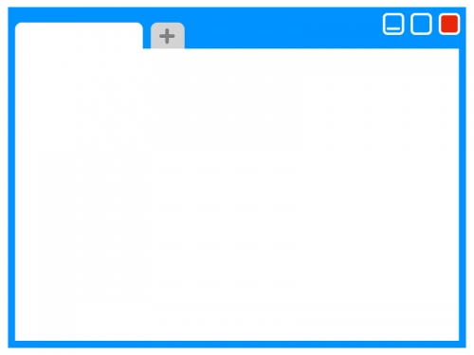
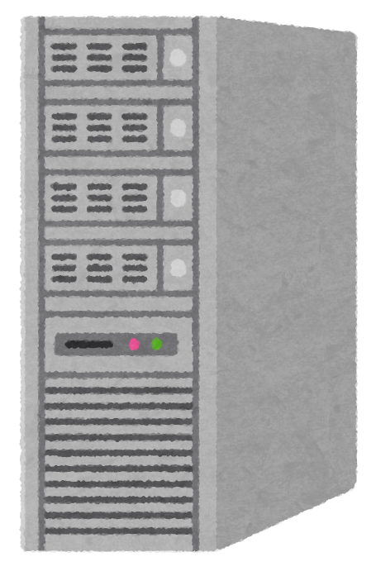
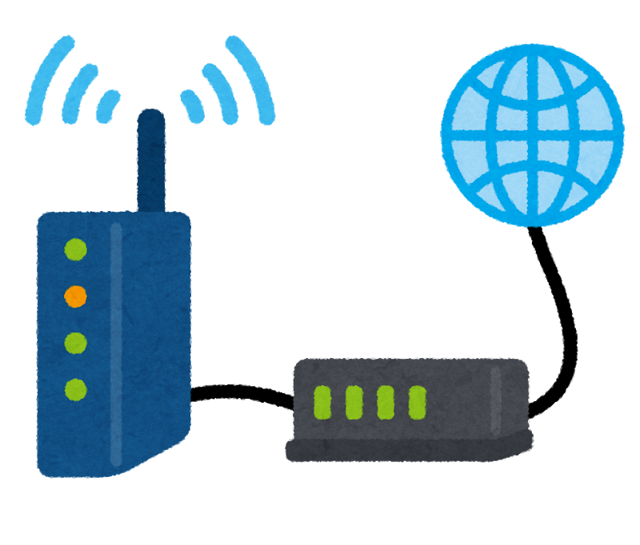

静的コンテンツ
プログラム
データ
リクエスト
リクエスト
リクエスト
Webクライアント
レスポンス
レスポンス
レスポンス
操作
レスポンス表示
Webサーバ
APサーバ
DBサーバ
ユーザー

